Slide 1
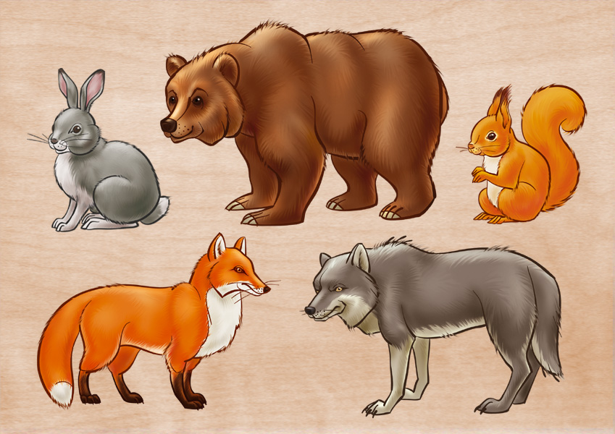
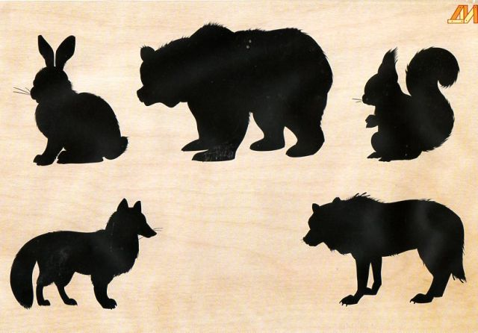
Муниципальное образовательное учреждение – детский сад №31
«ЧЬЯ ТЕНЬ?»
ДИКИЕ ЖИВОТНЫЕ РОССИИ
Воспитатель: Е. В. Сайкина

Slide 2
МУНИЦИПАЛЬНОЕ ОБРАЗОВАТЕЛЬНОЕ УЧРЕЖДЕНИЕ – ДЕТСКИЙ САД №31
город Рыбинск, Ярославская область
2024г
«ЧЬЯ ТЕНЬ?»
ДИКИЕ ЖИВОТНЫЕ РОССИИ
ИГРУ ПОДГОТОВИЛА ВОСПИТАТЕЛЬ – САЙКИНА Е.В.

Slide 3
«ЧЬЯ ТЕНЬ?»
ДИКИЕ ЖИВОТНЫЕ РОССИИ
ЦЕЛЬ ИГРЫ: УТОЧНЕНИЕ И СИСТЕМАТИЗАЦИЯ ЗНАНИЙ ДЕТЕЙ О ДИКИХ ЖИВОТНЫХ РОССИИ; УМЕНИЕ ОПРЕДЕЛЯТЬ ПО ТЕНИ, О КАКОМ ЖИВОТНОМ ИДЕТ РЕЧЬ; РАЗВИТИЕ ЛОГИЧЕСКОГО МЫШЛЕНИЯ, СВЯЗНОЙ РЕЧИ
ХОД ИГРЫ: ДЕТИ ПО ТЕНИ ОПРЕДЕЛЯЮТ О КАКОМ ЖИВОТНОМ ИДЕТ РЕЧЬ, ОБЪЯСНЯЯ СВОЕ РЕШЕНИЕ, НАЖИМАЮТ НА КНОПКУ , ЕСЛИ ОТВЕТ ПРАВИЛЬНЫЙ – ИЗОБРАЖЕНИЕ УВЕЛИЧИВАЕТСЯ, ЕСЛИ ОТВЕТ НЕВЕРНЫЙ – ИЗОБРАЖЕНИЕ ИСЧЕЗАЕТ.
УДАЧИ В ИГРЕ!

